Slide 1
Konsep Dasar Uji Hipotesis
Pendidikan Teknik Informatika dan Komputer
Universitas Sebelas Maret

Slide 2
Hipotesis
Hipotesis → pernyataan statistik tentang parameter populasi
Statistik → ukuran-ukuran yang dikenakan pada sampel
Parameter → ukuran-ukuran yang dikenakan pada populasi

Slide 3
Hipotesis Statistik vs Penelitian
Hipotesis statistik merupakan pernyataan statistik tentang parameter populasi
Hipotesis penelitian diartikan sebagai jawaban sementara terhadap rumusan masalah penelitian.
Deskriptif dalam statistik adalah penelitian yang didasarkan pada populasi
Deskriptif dalam penelitian menunjukkan tingkat eksplanasi tentang variabel mandiri.

Slide 4
Jenis Hipotesis
Hipotesis nol (H0)
Diartikan sebagai tidak adanya perbedaan antara parameter dengan statistik atau tidak adanya perbedaan antara ukuran populasi dan ukuran sampel.
Hipotesis alternatif (Ha)
Lawan dari hipotesis nol, yang berarti berbunyi adanya perbedaan antar parameter.
Notes:
Selain tidak ada perbedaan, bisa berarti tidak ada hubunganm tidak ada pengaruh, tidak signifikan
Dalam perumusan hipotesis, Ho dan Ha selalu berpasangan. Apabila satu ditolakm yang satunya akan tegas menerima.

Slide 5
Rumusan Hipotesis
1. Hipotesis Deskriptif
Dugaan tentang nilai suatu variabel mandiri dan tidak membuat perbandingan maupun hubungan
Contoh : Suatu perusahaan makanan cepat saji harus mengikuti ketentuan bahwa salah satu unsur kimia yang hanya boleh dicampurkan paling banyak sebesar 1%
Hipotesis
Ho : $μ ≤0.01$
Ha : $μ>0.01$

Slide 6
Rumusan Hipotesis
2. Hipotesis Komparatif
Pernyataan yang menunjukkan dugaan nilai dalam satu variabel atau lebih pada sampel yang berbeda.

Slide 7
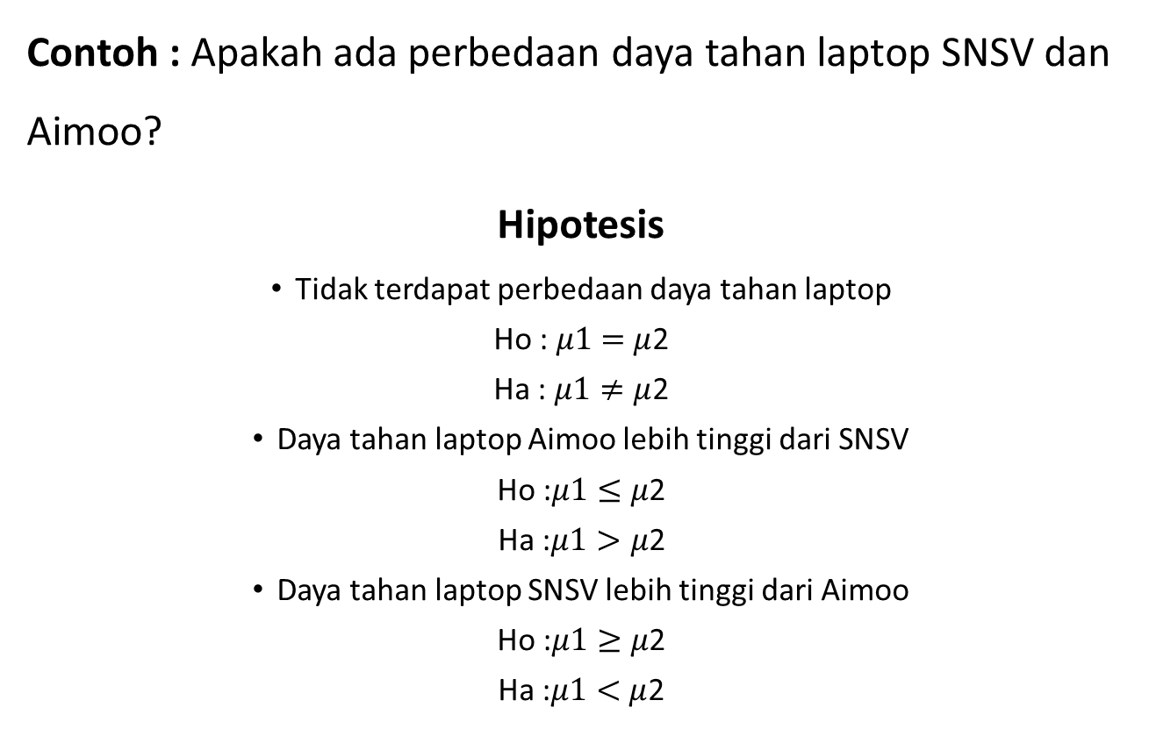
Rumusan Hipotesis
Contoh : Apakah ada perbedaan daya tahan laptop SNSV dan Aimoo?
Hipotesis
Tidak terdapat perbedaan daya tahan laptop
Ho : $μ1=$ $μ$2
Ha : $μ1≠μ$2
Daya tahan laptop Aimoo lebih tinggi dari SNSV
Ho :$μ1≤μ\text{2}$
Ha :$μ1>μ\text{2}$
Daya tahan laptop SNSV lebih tinggi dari Aimoo
Ho :$μ1≥μ\text{2}$
Ha :$μ1<$ $μ$2

Slide 8
Rumusan Hipotesis
3. Hipotesis Asosiatif
Pernyataan yang menunjukkan dugaan tentang hubungan antara dua variabel atau lebih
Contoh : Apakah ada hubungan antara gaya lukisan dengan permainan klarinet?
Hipotesis :
H0 : ρ = 0
Ha : ρ ≠ 0
Notes:
Artinya Ho tidak ada hubungan antar kedua variabel
Ha artinya ada hubungan

Slide 9
Taraf Kesalahan
Pada dasarnya menguji hipotesis adalah menaksir parameter populasi berdasarkan data sampel
a. Point estimate
Penaksiran parameter populasi berdasarkan satu titik
contoh : kemampuan kerja karyawan chum bucket 10 jam
b. Interval estimate
Penaksiran parameter populasi berdasarkan interval data sampel
contoh : kemampuan kerja karyawan krusty krab antara 8 sampai 12 jam

Slide 10
Taraf Kesalahan
Menaksir parameter menggunakan nilai tunggal akan mempunyai resiko kesalahan lebih tinggi dibanding dengan menggunakan interval.
Untuk selanjutnya kesalahan taksiran ini dinyatakan dalam peluang yang berbentuk prosentase.
Dalam penelitian biasanya menggunakan derajat kesalahan 5% atau 1%.
Semakin besar rentangnya, semakin kecil tingkat kesalahan. Namun jika ditarik kesimpulan pada data real, kemungkinan data tepat sesuai lebih sedikit.

Slide 11
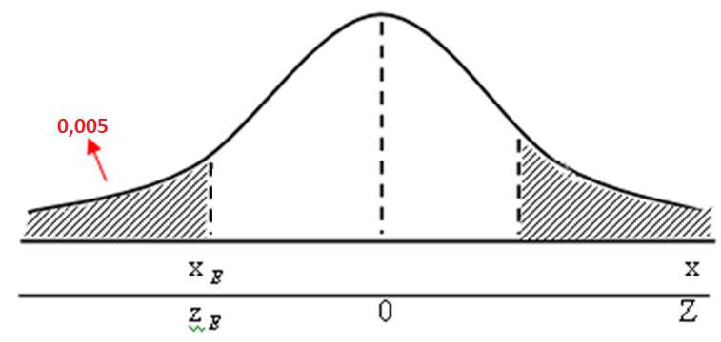
Taraf Kesalahan
Suatu hipotesis terbukti mempunyai kesalahan 1% berarti bila penelitian dilakukan pada 100 sampel yang diambil dari populasi yang sama, maka terdapat satu kesimpulan salah yang dilakukan untuk populasi.

Slide 12
Kesalahan dalam Pengujian Hipotesa
Menolak Hipotesis yang seharusnya diterima. Kesalahan ini disebut sebagai kesalahan alpha (a) / Kesalahan tipe 1.
Menerima Hipotesis yang seharusnya ditolak. Kesalahan ini disebut sebagai kesalahan beta (b) / Kesalahan tipe 2.

